Slide 1
Nemlineáris dinamikus rendszerek alapjai IV. gyakorlat
Juhász János
juhja@digitus.itk.ppke.hu
Hartdégen Márton
hartdegenmarton@gmail.com

Slide 2
Előző gyakorlatról: Lotka-Volterra
Modell kémiai oszcillációkra, ragadozó (y) és prédájának (x) együttélésére
dx=x*(α-β*y)
dy=y*(-γ+δ*x)
A kezdeti értékektől függő stabil oszcilláció alakul(hat) ki a 2 faj mennyiségében.
Mennyire jó a modell?
Természetes szaporulat
Természetes halál
Fajok közti interakció (itt predáció)
Notes:
Csak pár mondat, képeket berakok

Slide 3
Előző gyakorlatról: Lotka-Volterra
Notes:
Csak pár mondat, képeket berakok

Slide 4
Explicit Euler I.
Példa:

Slide 5
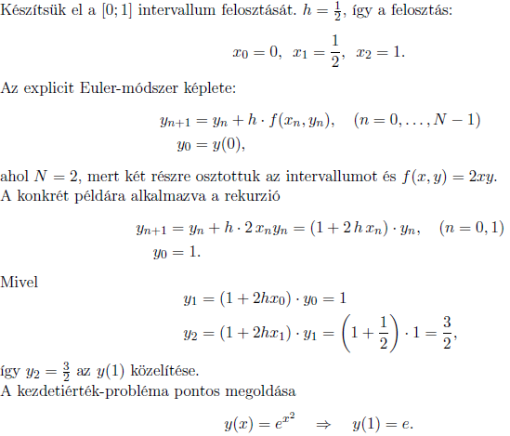
Explicit Euler II.
Notes:
e = 2,718 281
y2 = 1,5
ez a durva felosztásnak köszönhető
Próbálkozzunk h = 1/10-el ☺

Slide 6
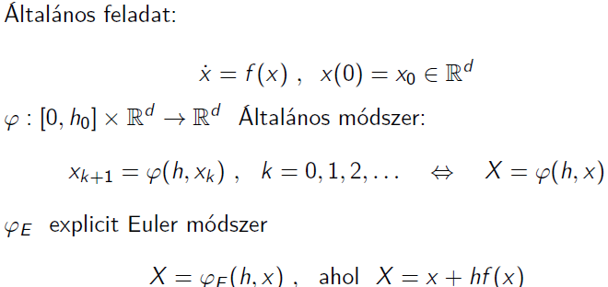
Explicit Euler III.
Def.:

Slide 7
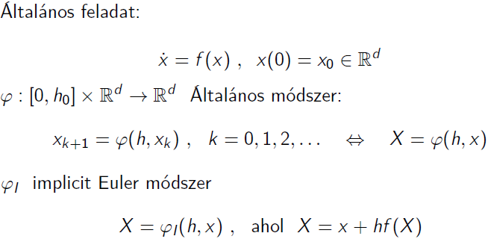
Implicit Euler
Def.:

Slide 8
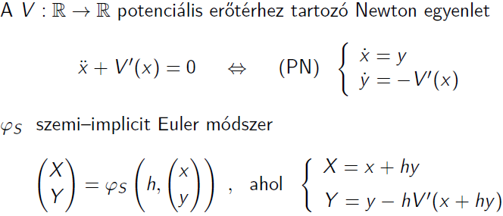
Szemi-implicit Euler
Def.:
Notes:
Erőtér: Az anyagi pontra helyzetétől és az időtől függő erő hat.
Stacionárius erőtér: Az anyagi pontra ható erő csak a pont helyzetétől függ.
Potenciális erőtér: Olyan stacionárius erőtér, ahol az anyagi pontra ható erő
munkája nem függ a megtett úttól, csak a kiinduló és a véghelyzettől.
Centrális erőtér: Olyan erőtér, ahol az összes erő hatásvonala a tér
ugyanazon pontján megy keresztül.

Slide 9
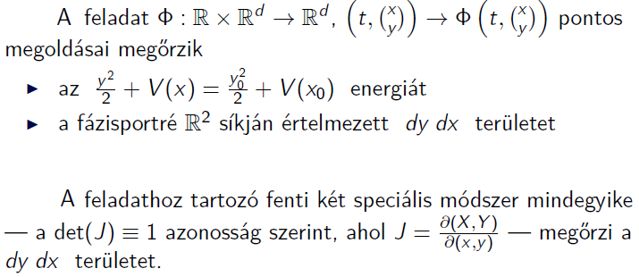
Szemi-implicit Euler
Kieg.:

Slide 10
Numerikus módszerek – összehasonlítás
Feladat fizikájának figyelembevétele
Energia
=> feladat specifikus numerikus módszer

Slide 11
Köszönjük a figyelmet!

Slide 12
Matlab® kiegészítés I.
[X,Y] = meshgrid(x,y) replicates the grid vectors x and y to produce a full grid.
equation= @(t,y) [y(2); y(1)]; y(1) = x, y(2) = y, bal oldal dx/dt ; jobb oldal dy/dt
[t,y]=ode45(equation, [t₀,t_{max}][X_{init},Y_{init}]); több ode solver is választható, elsőnek ezt próbáljuk
figure creates figure graphics objects. Figure objects are the individual windows on the screen in which the MATLAB software displays graphical output.
plot(x,y,how…)
subplot(m,n,p) (m*n re osztja a figure-t, p. pozícióba/tartományba, etc.))
contour(X,Y,Z), contour(X,Y,Z,n), and contour(X,Y,Z,v) draw contour plots of Z using X and Y to determine the x- and y-axis limits.

Slide 13
Matlab® kiegészítés II.
guide (matlabban begépelve lehetőség új gui létrehozására, vagy meglévő megnyitására)
handles.valami hivatkozunk egy objektumra
get(handles.valami) lekérdezzük az értékét
set(handles.valami) állítjuk az értékét

